Slide 1


OGÓLNE ZAZNAJOMIENIE Z PROBLEMEM DOSTĘPNOŚCI
Valerii Baiko Nr: 62302

Slide 2

CZYM JEST DOSTĘPNOŚĆ I DLACZEGO MA ZNACZENIE?
Współczesny świat opiera się na technologiach cyfrowych: komunikacja, edukacja, praca, bankowość, usługi medyczne czy dostęp do urzędów odbywają się głównie online.
Dla milionów osób z niepełnosprawnościami te rozwiązania są jednak często niedostępne z powodu barier technicznych, językowych lub funkcjonalnych.
Dostępność cyfrowa oznacza tworzenie środowiska, w którym każdy człowiek, bez względu na ograniczenia, może korzystać z internetu, aplikacji i informacji na równych zasadach.

Slide 3
RODZAJE NIEPEŁNOSPRAWNOŚCI
Niepełnosprawność ruchowa
Niepełnosprawność wzrokowa
Niepełnosprawność słuchowa
Niepełnosprawność intelektualna
Niepełnosprawność nerwowo-psychiczna
Niepełnosprawność poznawczo-komunikatywna
Niepełnosprawność psychofizyczna

Slide 4
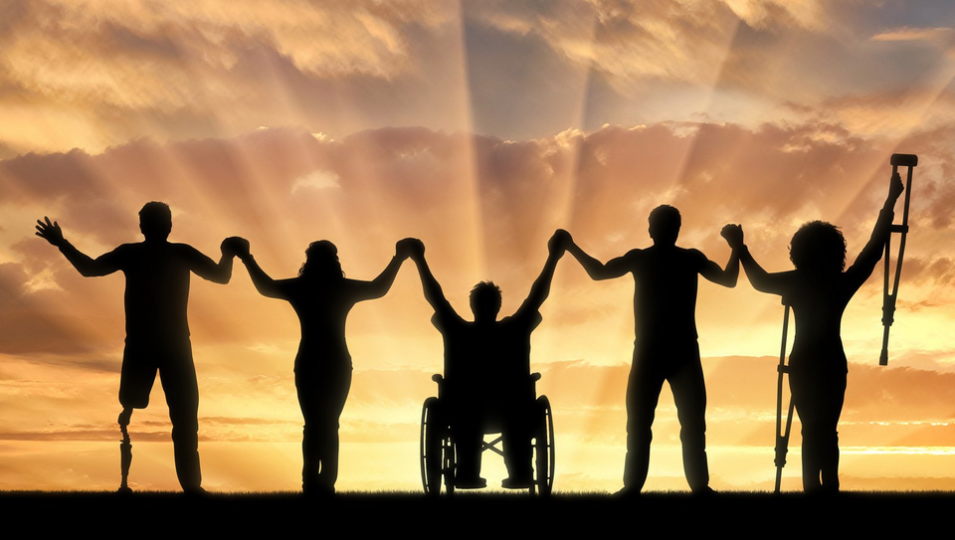
NIEPEŁNOSPRAWNOŚĆ RUCHOWA
Osoby z niepełnosprawnością ruchową napotykają liczne trudności podczas korzystania z komputerów, aplikacji mobilnych czy stron internetowych. Głównym problemem jest ograniczona możliwość obsługi myszy, ekranów dotykowych oraz standardowej klawiatury.
Wiele interfejsów wymaga precyzyjnych i szybkich ruchów, co może być niewykonalne przy paraliżu, amputacjach czy osłabieniu mięśni. Dodatkowo, brak funkcjonalnej nawigacji klawiaturą oraz małe elementy interaktywne jeszcze bardziej utrudniają dostęp. Według danych PFRON z 2017 roku, w Polsce żyje ponad 4 miliony osób z różnymi ograniczeniami ruchowymi, z których wielu doświadcza wykluczenia cyfrowego z powodu braku odpowiednich udogodnień.

Slide 5
TECHNOLOGIE I ROZWIĄZANIA DLA OSÓB Z NIEPEŁNOSPRAWNOŚCIĄ RUCHOWĄ
Aby zredukować te bariery, niezbędne jest wdrażanie interfejsów adaptacyjnych oraz technologii wspomagających. Kluczowym rozwiązaniem jest pełna nawigacja za pomocą klawiatury, dzięki której użytkownicy mogą obsługiwać strony i aplikacje bez użycia myszy. Technologie sterowania głosem, klawiatury ekranowe, joysticki czy trackballe umożliwiają korzystanie z komputera nawet przy minimalnej sprawności ruchowej. Nowoczesne systemy oparte na sterowaniu wzrokiem, takie jak Tobii Dynavox, pozwalają na pełną interakcję z ekranem tylko za pomocą oczu. Przykładem bardziej zaawansowanego wsparcia fizycznego jest elektryczny wózek MEYRA iChair z funkcją pionizacji. Dodatkowo, zgodność z normami WCAG 2.1 duże przyciski, widoczny focus oraz przejrzysty układ — znacząco poprawia dostępność.

Slide 6
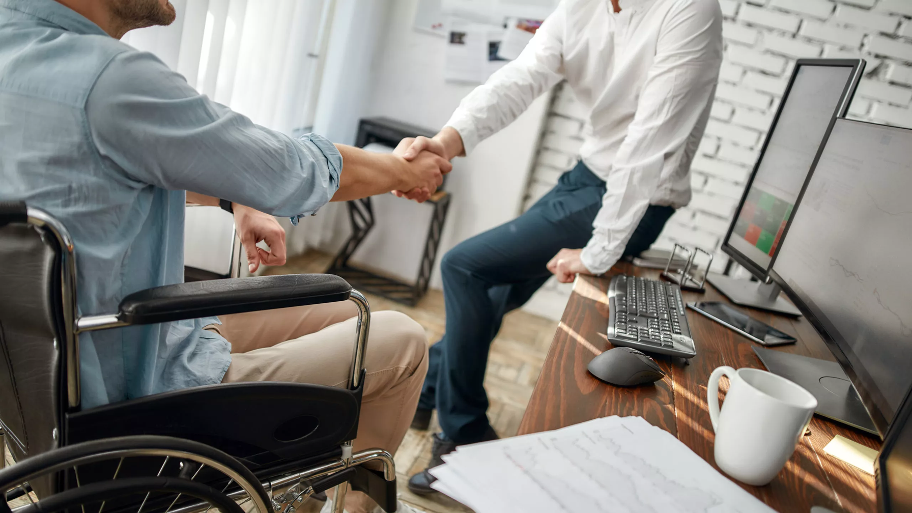

Slide 7
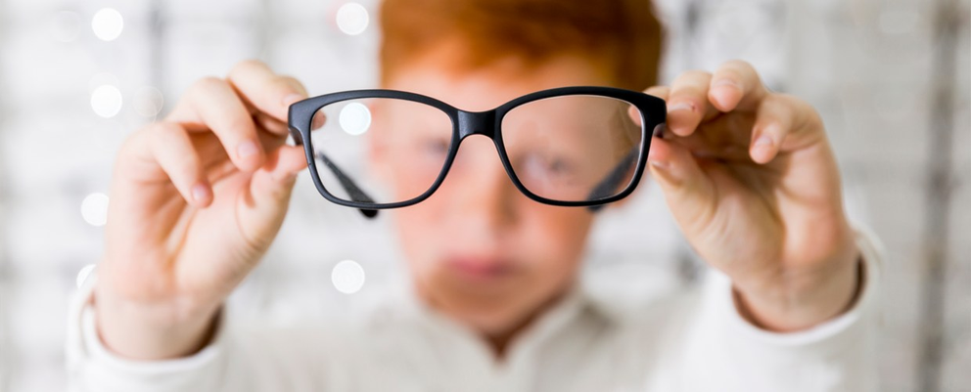
NIEPEŁNOSPRAWNOŚĆ WZROKOWA
Osoby z niepełnosprawnością wzrokową — zarówno niewidome, jak i słabowidzące — doświadczają poważnych trudności w korzystaniu z technologii cyfrowych. Głównym problemem jest fakt, że większość stron i aplikacji opiera się na treściach wizualnych. Brak alternatywnych opisów dla grafik, niski kontrast między tekstem a tłem, chaotyczna struktura nagłówków czy skomplikowana nawigacja — to wszystko utrudnia lub uniemożliwia korzystanie z czytników ekranu.
Według danych PFRON, w Polsce jest około 100 000 osób z poważnymi wadami wzroku, które często korzystają z technologii asystujących. Jednak brak zgodności ze standardami WCAG powoduje, że dostępność tych treści nadal pozostaje ograniczona.

Slide 8
TECHNOLOGIE I ROZWIĄZANIA DLA OSÓB Z NIEPEŁNOSPRAWNOŚCIĄ WZROKOWĄ
Aby poprawić dostępność dla osób niewidomych i słabowidzących, niezbędne jest przestrzeganie wytycznych WCAG 2.1, takich jak stosowanie tekstów alternatywnych do grafik, odpowiedniego kontrastu, uporządkowanej struktury nagłówków oraz obsługi klawiatury. Czytniki ekranu, takie jak JAWS, NVDA czy VoiceOver, przekształcają zawartość stron w mowę syntetyczną, którą użytkownik słyszy przez głośnik lub słuchawki. Osoby słabowidzące korzystają także z funkcji powiększania, zmiany kontrastu lub kolorystyki. Coraz popularniejsze są także aplikacje mobilne typu Seeing AI, które opisują otoczenie lub odczytują tekst z obrazów. Takie rozwiązania zwiększają niezależność i umożliwiają pełne uczestnictwo w życiu cyfrowym.

Slide 9



Slide 10
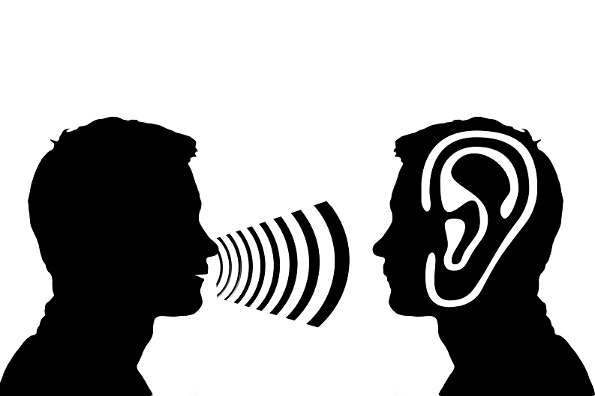
NIEPEŁNOSPRAWNOŚĆ SŁUCHOWA
Osoby z niepełnosprawnością słuchu mają ograniczony dostęp do treści audio i wideo, które są dziś podstawowym źródłem informacji online.
Brak napisów, tłumaczenia na język migowy czy tekstowych alternatyw uniemożliwia pełne korzystanie z materiałów edukacyjnych, wiadomości czy usług publicznych. W Polsce około 850 000 osób ma problemy ze słuchem, z czego ponad 50 000 to osoby całkowicie głuche. Brak opcji kontaktu tekstowego na stronach internetowych czy w aplikacjach sprawia, że osoby niesłyszące często są wykluczone z usług, nawet jeśli są one formalnie dostępne. To tworzy poważną barierę społeczną i informacyjną.

Slide 11
TECHNOLOGIE I ROZWIĄZANIA DLA OSÓB Z NIEPEŁNOSPRAWNOŚCIĄ SŁUCHU
Podstawowym sposobem zapewnienia dostępności dla osób niesłyszących jest tworzenie tekstowych alternatyw dla treści dźwiękowych — napisów, transkrypcji oraz tłumaczeń na język migowy. W Polsce obowiązuje przepis, który nakłada obowiązek dodania napisów do nagrań z transmisji w ciągu 14 dni. Dużą rolę odgrywają również aplikacje takie jak Google Live Transcribe czy Ava, które automatycznie zamieniają mowę na tekst w czasie rzeczywistym. Strony internetowe i aplikacje z funkcją czatu tekstowego lub kontaktu mailowego są znacznie bardziej dostępne dla osób głuchych. Ważne, aby każdy materiał wideo — nie tylko na YouTube, ale także w edukacji online czy na stronach instytucji publicznych — posiadał napisy lub tłumaczenie PJM.

Slide 12



Slide 13
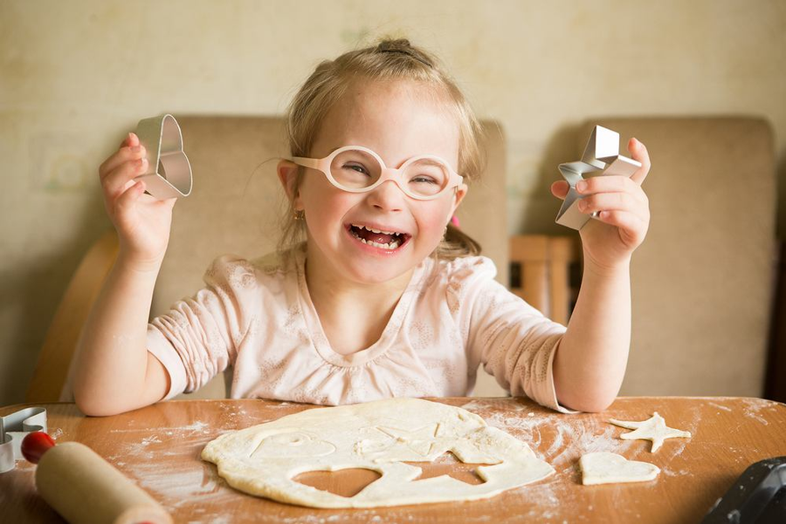
NIEPEŁNOSPRAWNOŚĆ INTELEKTUALNA
Niepełnosprawność intelektualna obejmuje szerokie spektrum – od zespołu Downa po autyzm i ADHD. Osoby te często mają trudności z przetwarzaniem skomplikowanych treści, abstrakcyjnych pojęć i nawigacją po złożonych interfejsach.
Typowe strony internetowe i aplikacje bywają przeładowane tekstem, zawierają trudny język lub brak im wizualnych wskazówek. Dla wielu użytkowników kluczowe jest proste i powtarzalne działanie oraz jasna struktura. Brak takich rozwiązań znacznie utrudnia im naukę, komunikację i dostęp do podstawowych usług, prowadząc do wykluczenia cyfrowego i społecznego.

Slide 14
TECHNOLOGIE I ROZWIĄZANIA DLA OSÓB Z NIEPEŁNOSPRAWNOŚCIĄ INTELEKTUALNĄМ
Aby środowisko cyfrowe było przyjazne dla osób z niepełnosprawnością intelektualną, należy wdrażać prosty, intuicyjny design. Obejmuje to użycie łatwego języka, przejrzystej struktury, piktogramów oraz logicznej nawigacji. Należy unikać długich tekstów i specjalistycznych pojęć, oferując zamiast tego krótkie instrukcje i graficzne wskazówki. Dobrym rozwiązaniem są funkcje czytania na głos, filmiki instruktażowe i możliwość bezpiecznego powtórzenia czynności. Przykładem wspierającej aplikacji jest LetMeTalk – komunikator AAC oparty na obrazkach. Takie rozwiązania zwiększają niezależność, komfort i efektywność korzystania z technologii.

Slide 15
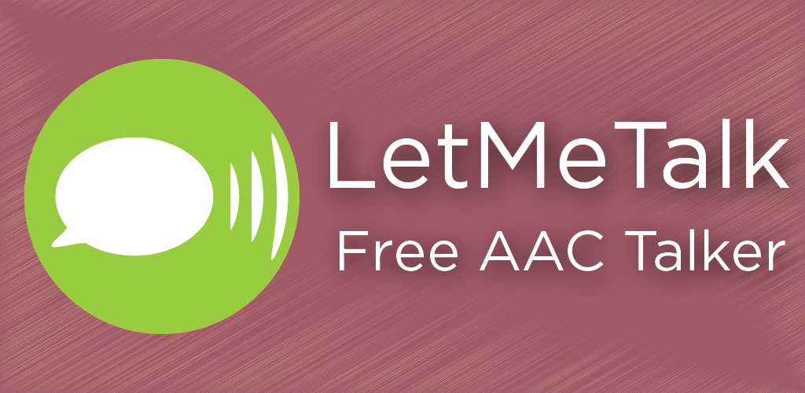

Slide 16
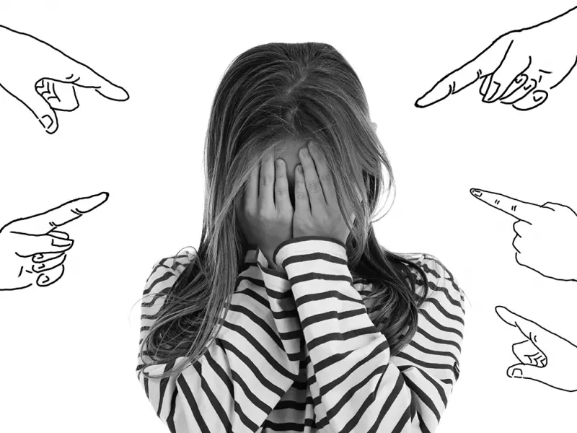
NIEPEŁNOSPRAWNOŚĆ NERWOWO-PSYCHICZNA
Niepełnosprawność nerwowo-psychiczna obejmuje takie stany jak depresja, zaburzenia lękowe, choroba afektywna dwubiegunowa czy schizofrenia.
Osoby te mogą doświadczać przeciążenia sensorycznego i psychicznego podczas korzystania z technologii cyfrowych – szczególnie gdy interfejs jest zbyt złożony, jaskrawy lub zawiera wiele rozpraszających elementów. Brak przejrzystej nawigacji, nadmiar informacji lub efektów wizualnych może prowadzić do frustracji i rezygnacji z korzystania z usługi. Dla tych użytkowników równie ważna jak dostępność jest emocjonalna neutralność – spokojny design, logiczna struktura i przewidywalność działania.

Slide 17
TECHNOLOGIE I ROZWIĄZANIA DLA OSÓB Z NIEPEŁNOSPRAWNOŚCIĄ NERWOWO-PSYCHICZNĄ
Dostępność cyfrowa dla osób z zaburzeniami nerwowo-psychicznymi opiera się na redukcji bodźców i uproszczeniu interakcji. Interfejsy powinny być spokojne wizualnie, bez zbędnych animacji, z logicznym układem i możliwością obsługi w indywidualnym tempie. Kluczowe są opcje personalizacji: tryb ciemny, zmiana kontrastu, wyłączanie powiadomień. Uzupełnieniem są aplikacje wspierające zdrowie psychiczne, takie jak Headspace czy Calm, oferujące medytacje, ćwiczenia oddechowe i prowadzenie dziennika nastroju. Pomagają one w redukcji stresu i poprawie koncentracji, wspierając jednocześnie dostępność emocjonalną środowiska cyfrowego.

Slide 18
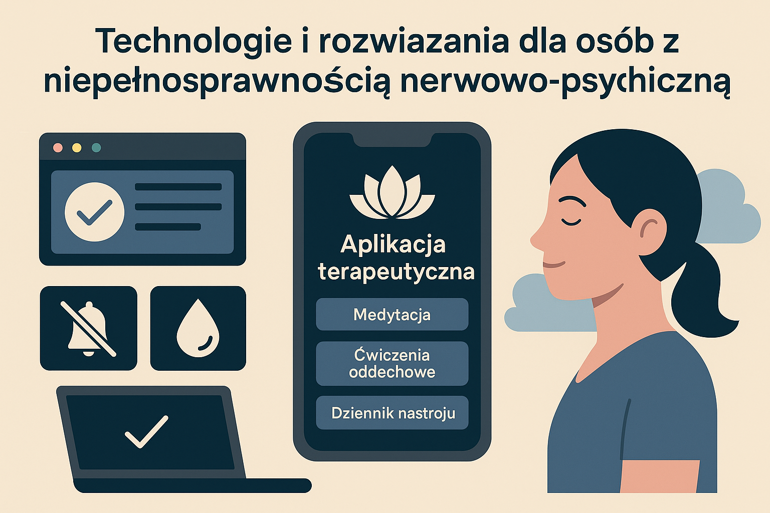

Slide 19
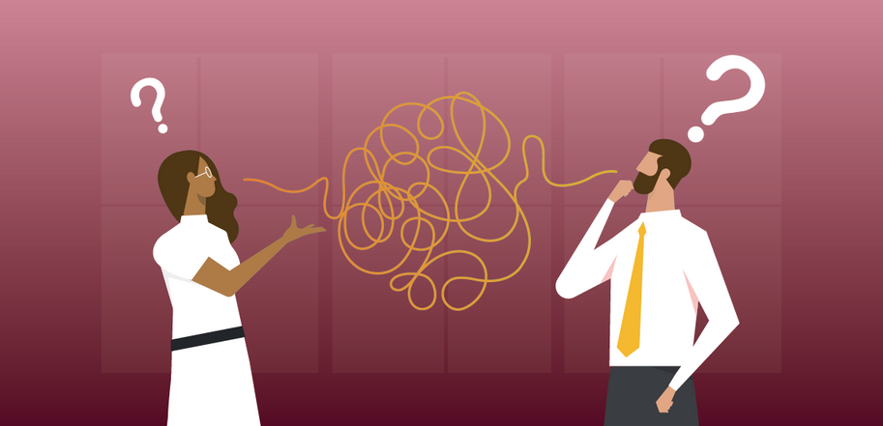
NIEPEŁNOSPRAWNOŚĆ POZNAWCZO-KOMUNIKATYWNA
Osoby z afazją, zaburzeniami mowy lub po urazach mózgu mogą mieć poważne trudności z komunikacją – zarówno werbalną, jak i tekstową. Utrudnia to korzystanie z typowych interfejsów, które wymagają czytania, pisania lub rozumienia złożonych instrukcji.
Problemy te wpływają także na zdolność do rozpoznawania symboli i wykonywania sekwencyjnych działań. Środowisko cyfrowe bez adaptacji staje się dla nich barierą nie do pokonania – szczególnie jeśli brak jest alternatywy dla komunikacji tekstowej lub głosowej. Osoby te potrzebują intuicyjnych ikon, graficznych interfejsów oraz narzędzi wspomagających komunikację alternatywną.

Slide 20
TECHNOLOGIE I ROZWIĄZANIA DLA OSÓB Z NIEPEŁNOSPRAWNOŚCIĄ POZNAWCZO-KOMUNIKATYWNĄ
Najważniejszym wsparciem dla tej grupy użytkowników są technologie AAC – wspomagające i alternatywne metody komunikacji. Pozwalają one osobom, które nie mogą mówić ani pisać, wyrażać swoje potrzeby i emocje za pomocą symboli, obrazków lub urządzeń elektronicznych. Przykładem są aplikacje takie jak LetMeTalk czy Proloquo2Go, które umożliwiają tworzenie prostych wypowiedzi poprzez wybór ikon. W projektowaniu interfejsów należy zapewnić duże, czytelne przyciski, intuicyjne symbole oraz ograniczenie liczby kroków w nawigacji. Dobrą praktyką jest także udostępnienie wersji uproszczonej strony – tzw. "łatwego trybu", który ułatwia korzystanie z usług cyfrowych.

Slide 21
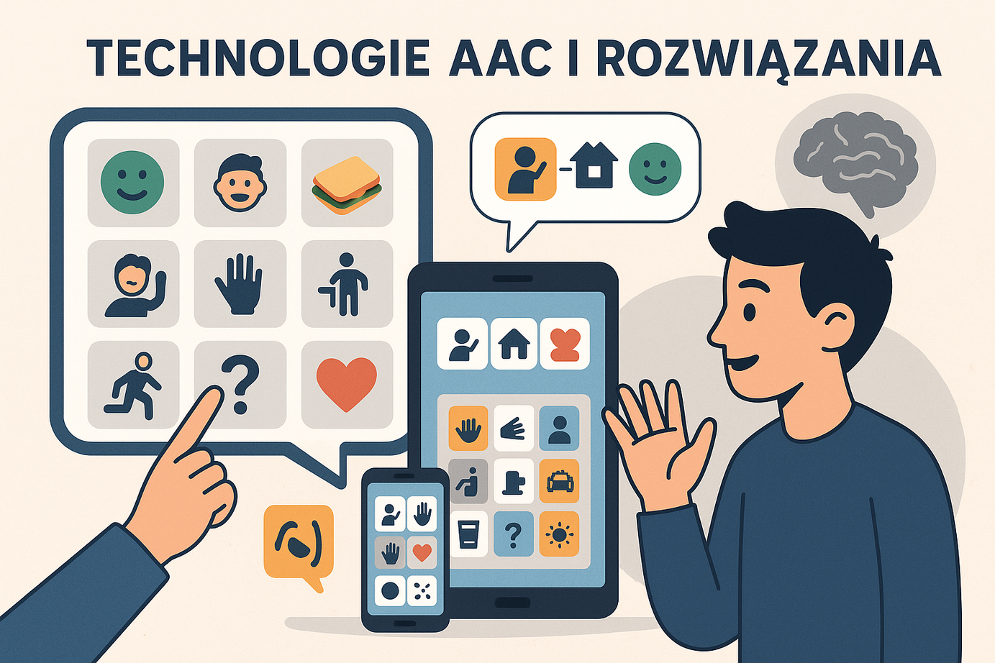

Slide 22
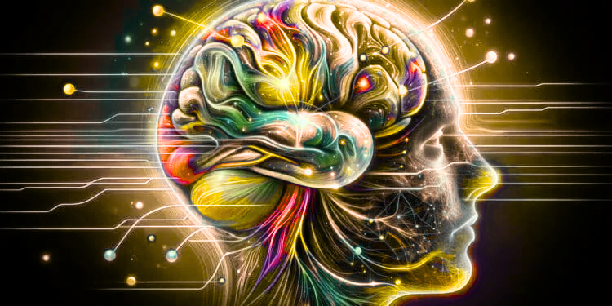
NIEPEŁNOSPRAWNOŚĆ PSYCHOFIZYCZNA
Niepełnosprawność psychofizyczna obejmuje złożone stany zdrowotne, takie jak epilepsja, choroby genetyczne czy zaburzenia metaboliczne. Osoby z tymi schorzeniami mogą doświadczać ograniczeń zarówno fizycznych, jak i poznawczych, a także zmagać się z nagłymi pogorszeniami stanu zdrowia. W kontekście cyfrowym barierami są: nadmierna stymulacja,
szybkie tempo nawigacji i brak możliwości dostosowania interfejsu. W skrajnych przypadkach takie bodźce mogą być nawet niebezpieczne – np. wywoływać ataki epilepsji. Osoby z tym typem niepełnosprawności potrzebują środowiska cyfrowego, które jest spokojne, przewidywalne i możliwe do indywidualnej konfiguracji.

Slide 23
TECHNOLOGIE I ROZWIĄZANIA DLA OSÓB Z NIEPEŁNOSPRAWNOŚCIĄ PSYCHOFIZYCZNĄ
Skuteczne wsparcie osób z niepełnosprawnością psychofizyczną wymaga elastycznych interfejsów i spersonalizowanych technologii. Aplikacje i strony internetowe powinny umożliwiać dostosowanie tempa działania, ograniczanie bodźców wizualnych i aktywację „trybu spokojnego”. Wsparciem są także urządzenia monitorujące stan zdrowia – np. opaska Embrace, która wykrywa napady epilepsji i informuje opiekunów. Istotne jest także ostrzeganie użytkowników przed bodźcami światła, dźwięku lub wibracji. Profilowanie ustawień i dostosowanie środowiska cyfrowego do indywidualnych potrzeb pozwala zapewnić bezpieczeństwo oraz komfort korzystania z technologii.

Slide 24
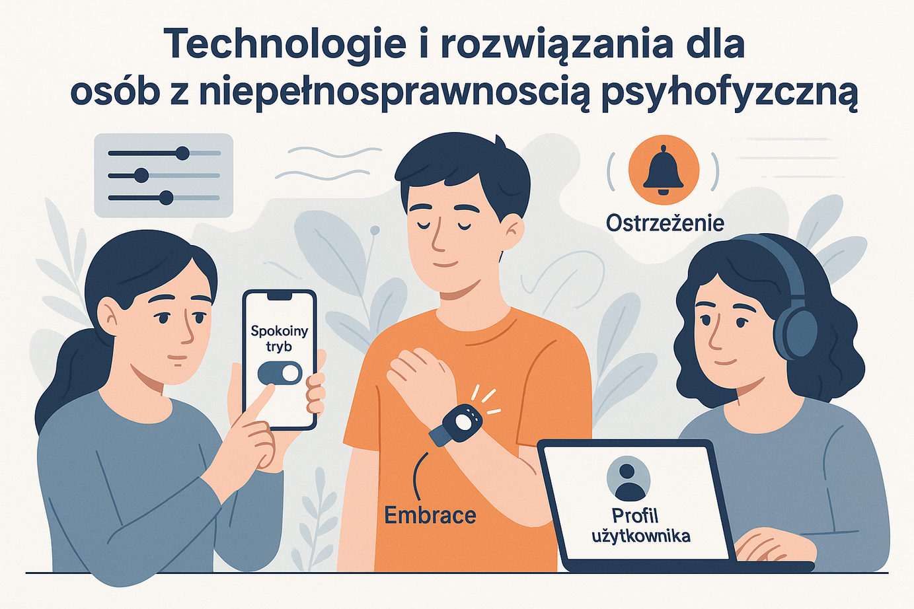

Slide 25
SYTUACJA W POLSCE I UNII EUROPEJSKIEJ
W Polsce i Unii Europejskiej w ostatnich latach podjęto ważne kroki w stronę poprawy dostępności cyfrowej. Kluczowym aktem jest Dyrektywa UE 2016/2102, która zobowiązuje wszystkie instytucje publiczne do spełniania wymogów standardu WCAG 2.1 na poziomie AA. W Polsce regulacje te wdrożono poprzez Ustawę o zapewnianiu dostępności osobom ze szczególnymi potrzebami (2019). Nakłada ona m.in. obowiązek publikacji deklaracji dostępności, dostosowania architektury oraz aplikacji cyfrowych, a także przewiduje kary finansowe za nieprzestrzeganie przepisów. Jednak raporty z monitoringu za lata 2020–2024 wskazują, że wiele stron nadal nie posiada opisów alternatywnych, ma błędy w strukturze nagłówków lub nie działa prawidłowo z klawiaturą. Mimo że ramy prawne są solidne, rzeczywista dostępność pozostaje wyzwaniem – zwłaszcza w jednostkach samorządowych.

Slide 26
PROPOZYCJE I REKOMENDACJE
Aby przestrzeń cyfrowa była naprawdę dostępna, konieczne jest podejście systemowe. Przede wszystkim należy egzekwować zgodność ze standardem WCAG 2.1 we wszystkich usługach publicznych i kluczowych sektorach prywatnych. Rekomenduje się także regularny audyt dostępności, z udziałem osób z niepełnosprawnościami – nie tylko automatyczne testy. Równolegle trzeba wspierać wdrażanie technologii wspomagających – od aplikacji po urządzenia ubieralne – oraz dofinansowywać ich rozwój i wdrażanie. Kluczowe znaczenie ma także edukacja twórców cyfrowych – projektowanie uniwersalne powinno być standardem w kształceniu programistów i grafików. I wreszcie: dostępność to nie tylko obowiązek prawny, ale etyczna odpowiedzialność. Projektanci, deweloperzy i administratorzy powinni pamiętać, że nie tworzą tylko funkcji, lecz środowisko, które powinno być dostępne dla każdego.

Slide 27
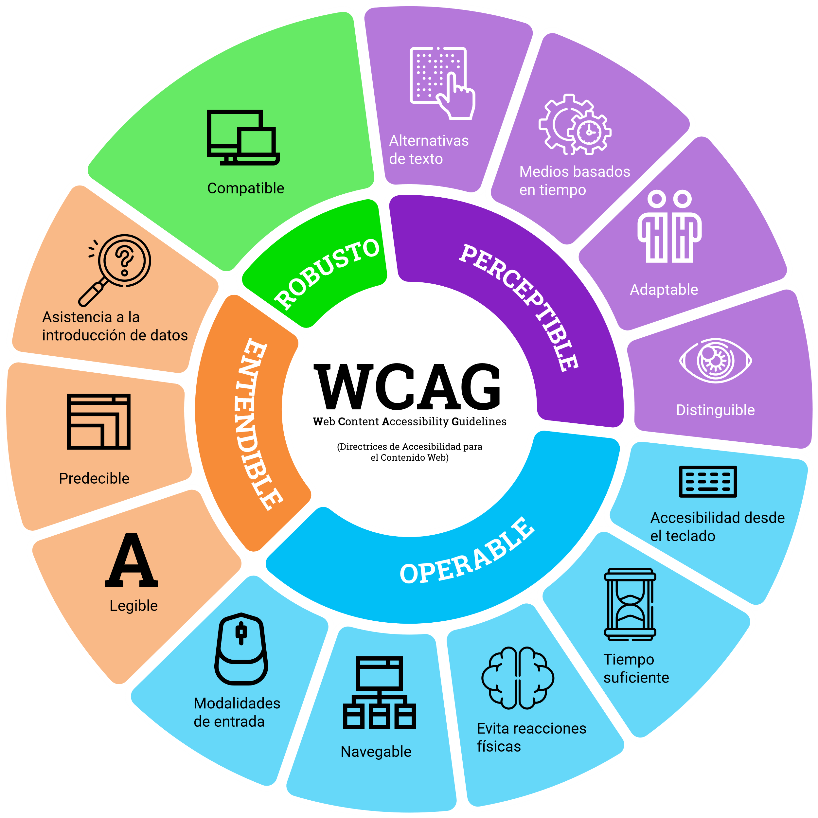

Slide 28
PODSUMOWANIE
Dostępność to nie tylko kwestia wygody — to prawo, godność i równość w cyfrowym świecie. W rzeczywistości, gdzie coraz więcej usług przenosi się do sieci, brak dostępu oznacza faktyczne wykluczenie z życia społecznego. Istnieją technologie, standardy i dobre praktyki — teraz potrzeba decyzji i działania. To nasza odpowiedzialność — jako twórców cyfrowych i jako obywateli — by budować internet i aplikacje, które nie wykluczają nikogo. Bo każda przystosowana strona, przycisk czy napis to mały krok ku większej sprawiedliwości.

Slide 29
DZIĘKUJĘ ZA UWAGĘ

